Slide 1


ỦY BAN NHÂN DÂN QUẬN LONG BIÊN
TRƯỜNG TIỂU HỌC ĐÔ THỊ VIỆT HƯNG
BÀI GIẢNG ĐIỆN TỬ
KHỐI 3
MÔN: TNXH

Slide 2
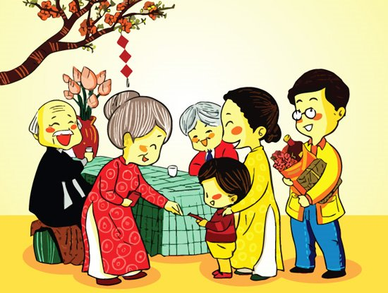




Slide 3





Slide 4






Slide 5




Một bảng vẽ hình Mặt Trời, bốn bảng có viết sẵn các phương: phương đông, phương tây, phương nam, phương bắc.

Slide 6

HOẠT ĐỘNG NHÓM 5
HOẠT ĐỘNG NHÓM 5
Một bạn cầm bảng vẽ hình Mặt Trời, bốn bạn còn lại cầm bảng viết các phương.

Slide 7






Ba bạn còn lại chọn vị trí đứng phù hợp với phương bắc, phương tây, phương nam.
Bạn cầm bảng “phương đông” đứng bên cạnh Mặt Trời.
Bạn cầm bảng Mặt Trời chọn một vị trí đứng.

Slide 8
Bạn cầm bảng Mặt Trời và bạn cầm bảng “phương đông” thay đổi vị trí nhé!
Ba bạn còn lại thay đổi vị trí theo sao cho đúng với các phương trong không gian.

Slide 9
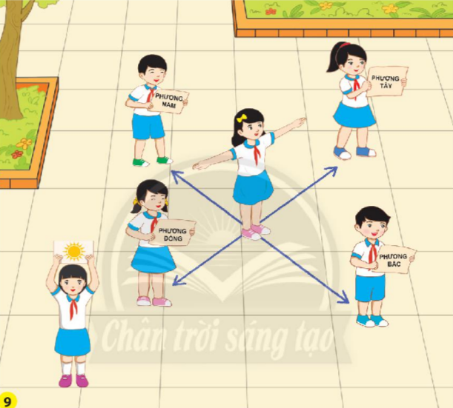
Thành viên thứ sáu sẽ đứng giữa, tuỳ theo hướng của bạn cầm bảng Mặt Trời và bạn cầm bảng “phương đông” để hướng dẫn cho ba bạn còn lại chọn vị trí thích hợp.
Các em có thể chơi trò chơi này theo nhóm 6.

Slide 10


Slide 11



Slide 12
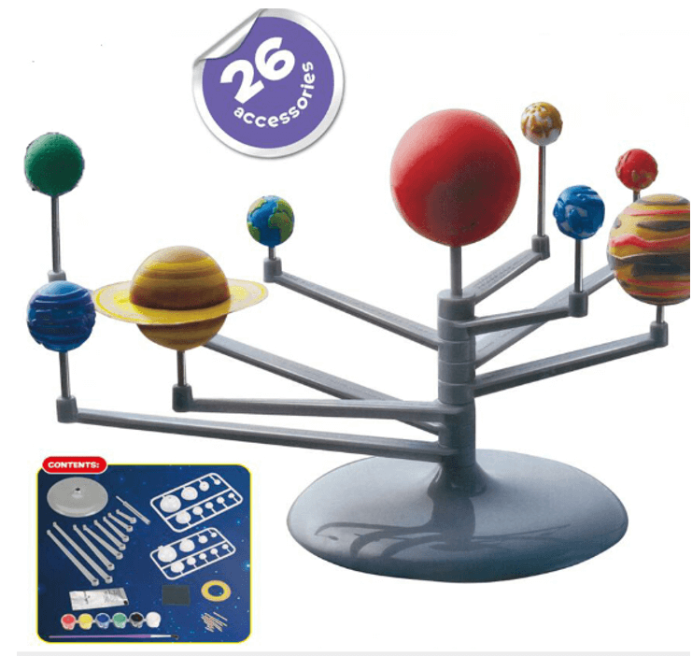
Vẽ sơ đồ hoặc làm mô hình Mặt Trời và các hành tinh trong hệ Mặt Trời.

Slide 13


Slide 14
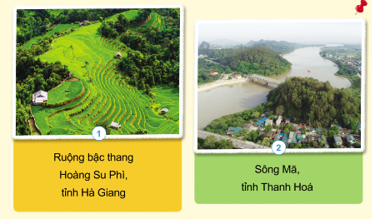
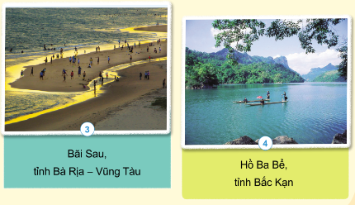
Giới thiệu một số dạng địa hình qua các hình đã sưu tầm.

Slide 15

Đại diện các nhóm giới thiệu những bức tranh, hình vẽ nhóm mình đã sưu tầm được
Thảo luận nhóm

Slide 16

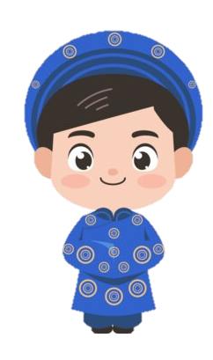
Nêu cảm nghĩ về quê hương, đất nước mình qua những bức tranh, hình vẽ mà em đã sưu tầm được.

Slide 17





